Slide 1


黑色商品周报
S I N C E R I T Y I S
T H E G O L D E N S T O N E

Slide 2

一周价格观察（周五数据）
品种 | 主力合约收盘（涨跌） | 现货价格（涨跌） | 基差 | 月差
螺纹 | 3977（+37） | 4180（0） | 303 | 238
热卷 | 4084（+6） | 4170（0） | 86 | 200
铁矿 | 887.5（+11） | 885（+10） | 57.5 | 87
焦炭 | 2480.5（+63） | 2400（0） | -80.5 | 240.5
焦煤 | 1321.5(+9.5） | 1200（0） | -121.5 | 11.5
本周黑色系走势震荡偏弱，预计下周市场强弱顺序：焦炭、焦煤、铁矿、螺纹、热卷。
价格因子分析
品种 | 供应 | 需求 | 库存 | 基差 | 生产利润 | 价格水平 | 市场情绪 | 波动预判
螺纹 | 产量回落 | 需求走强 | 加速下滑 | 平水 | 高炉有利润，电炉微利 | 适中 | 商品多头亢奋，黑色逢低受到资金关注 | 偏弱
热卷 | 持续下降 | 高位震荡 | 回落 | 一般 | 利润好转 | 适中 |  | 震荡
铁矿 | 到港量稳定 | 疏港量高位 | 港存继续积累 | 一般 | 较好，但贸易利润不佳 | 高位 |  | 震荡
焦炭 | 供应偏紧 | 钢厂开工稳定，焦化复工积极 | 总体下滑 | 平水 | 利润高位回落 | 适中 |  | 偏弱
焦煤 | 蒙煤供应上升，紧张减轻 | 需求高位平稳 | 库存继续下降 | 一般 | 小幅回升 | 适中 |  | 震荡

Slide 3
逻辑及策略
本周螺纹，热卷，铁矿行情都保持强势，两焦高位盘整。 我的钢铁发布数据，螺纹产量回落3.61万吨至359.98万吨，同比增加2.99万吨，社库环比减少57.69万吨至487.91万吨，同比增加200.83万吨，厂库环比减少13.98万吨至233.08万吨，同比增加41.3万吨。螺纹周产量小幅回落，总库存继续大幅下降，降幅较上周有所收窄。本周螺纹表观消费量环比回落33.13万吨至431.65万吨，同比增加32.52万吨，基本符合预期。在采暖季限产、穿水钢筋检查力度较大的情况下，螺纹产量维持相对低位，需求边际走弱导致去库速度放缓，不过高库存压力已经基本化解，现货价格也一路走高，但从历年的去库看，年底现货冲高回落的概率较大，需要考虑季节性冬储价格。预计期价强势中波动将会加剧，操作上不宜过分激进，关注需求季节性下滑的幅度。 铁矿方面，Mysteel调研247家钢厂高炉开工率86.46%，日均铁水产量243.92万吨，环比降1.26万吨，同比增18.84万吨。全国45个港口进口铁矿库存为12751.40万吨，较上周降26.3万吨；日均疏港量317.41万吨增2.45万吨。本期澳、巴等海外发运量大幅回升，港口库存环比小幅增加；近期两次大范围污染期间，各地多以加严限烧结等环节为主，实际高炉开工影响很小，随着各地陆续解除本次重污染天气应急响应，钢厂利润持续回升下存在一定补库需求，铁矿石基差有所修复但仍高于黑色系其它品种。短期走势偏强，应关注进入冬季成材消费持续性及环保政策执行情况，也应防范连续大幅拉升后高位震荡洗盘等风险。 焦炭方面，Mysteel统计全国100家独立焦企样本：产能利用80.88%，周环比降1.43%；日均产量38.62万吨，减0.68万吨；110家钢厂样本焦炭库存465.59万吨，增0.94万吨。现货第七轮提涨。供应方面，各地出台文件要求去产能继续。焦化开工率高位稳定，目前利润情况下，焦化开工率均在较高水平。去产能继续影响下，焦炭供应减量。钢厂仍在持续补库中，可售资源依然紧张目前供需缺口存在，基本面依旧较好。策略上继续关注基差变化，谨防近期再走高后可能出现调整。

Slide 4
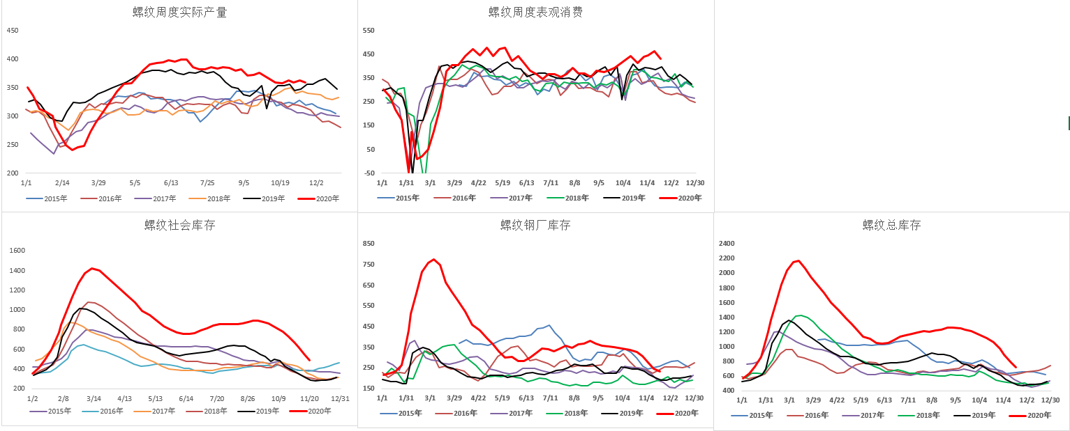
螺纹供求：去库持续加速，消费高位震荡

Slide 5
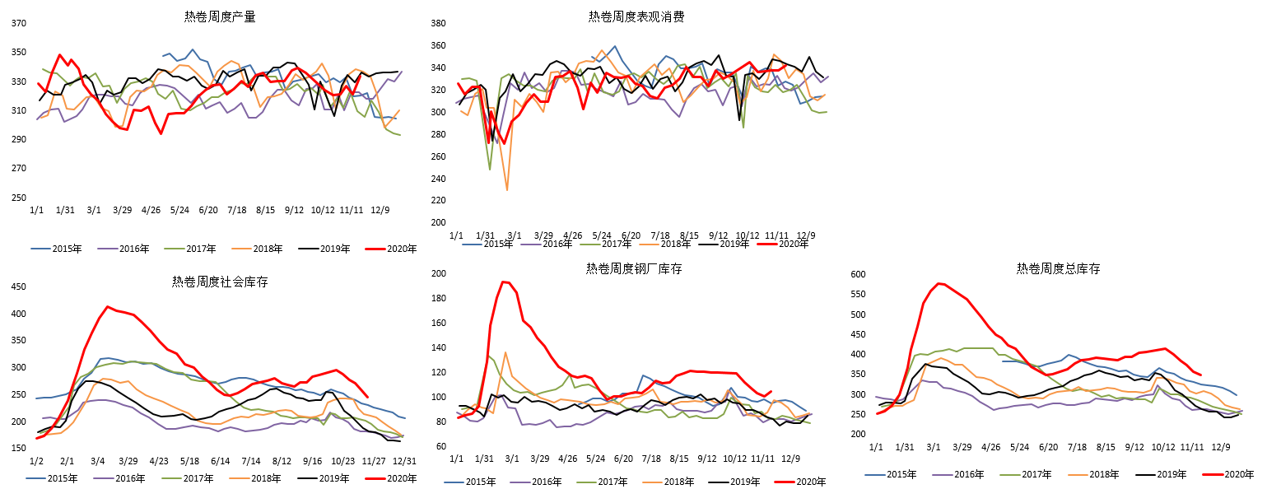
热卷供求：产量反弹，消费仍处高位，库存持续回落

Slide 6
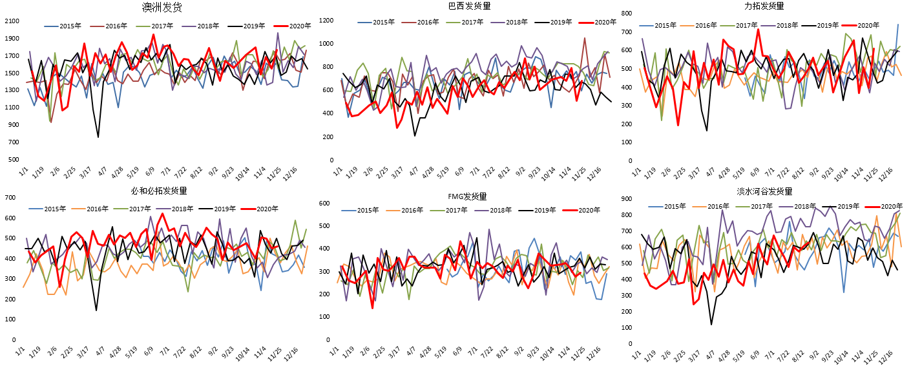
铁矿石供求：澳洲巴西发货回升

Slide 7
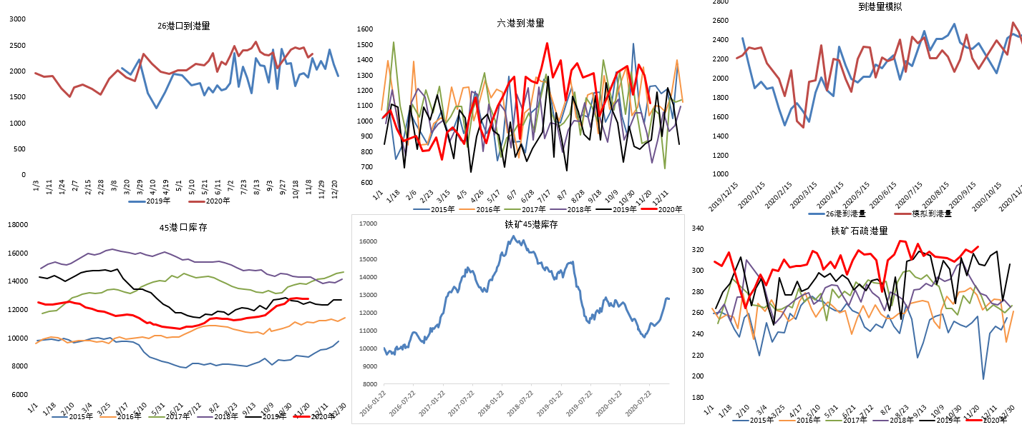
铁矿供求：到港量下滑，港口库存把持平稳，疏港量上升

Slide 8
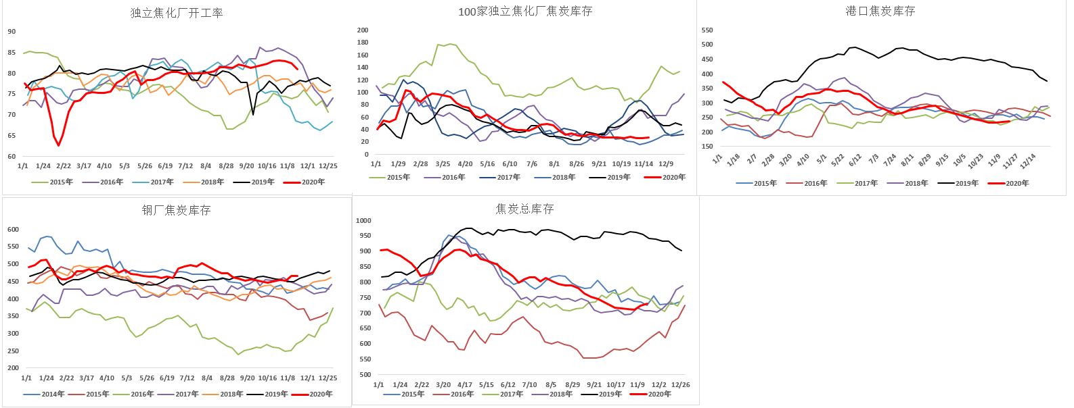
焦炭供求：开工率略微下滑，库存反弹

Slide 9
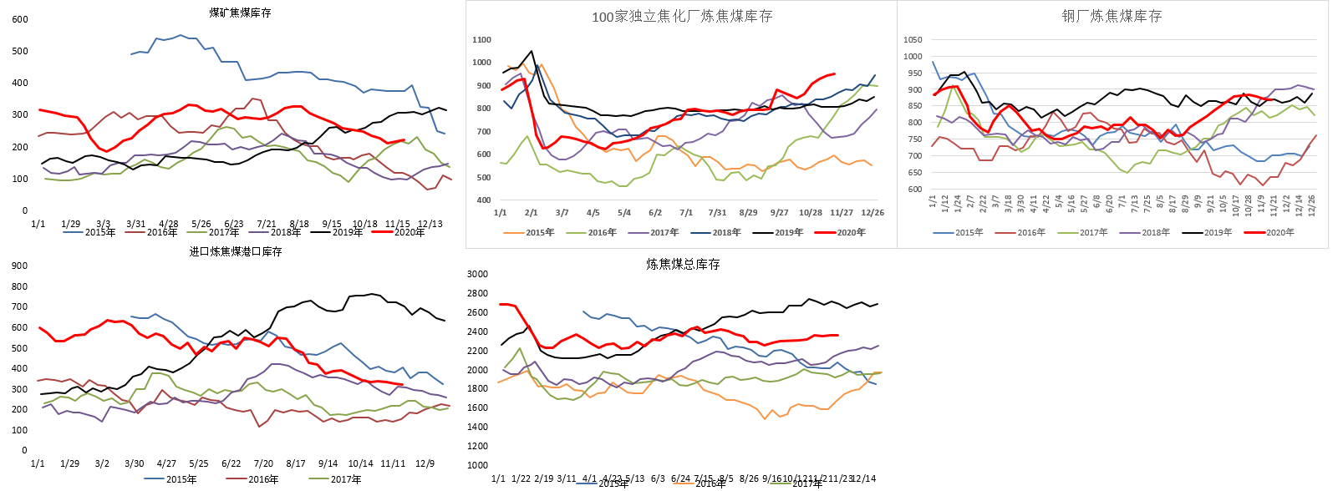
焦煤供求：焦化厂库存持续上涨，总库存平稳

Slide 10
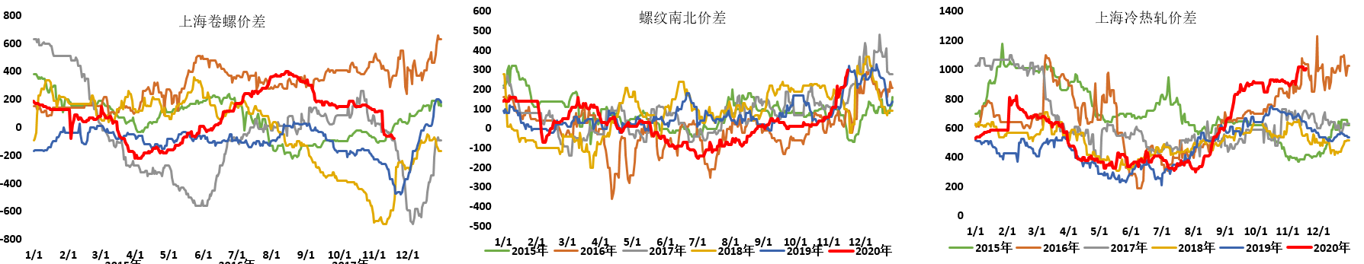
钢材价差：南北价差保持增幅

Slide 11
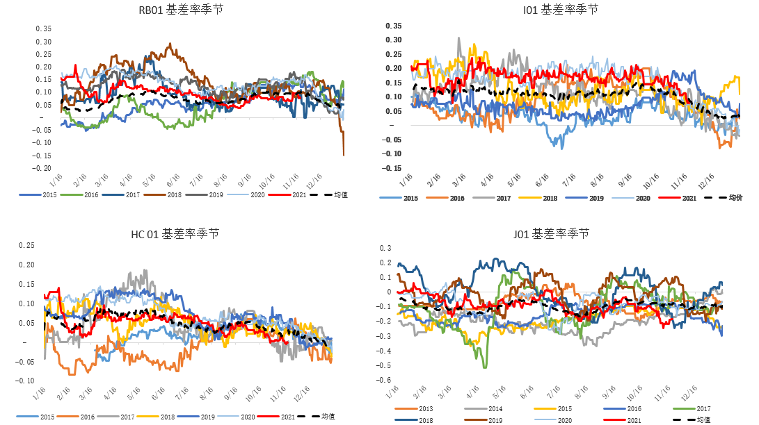
基差：铁矿基差持续下降，焦炭降幅放缓

Slide 12
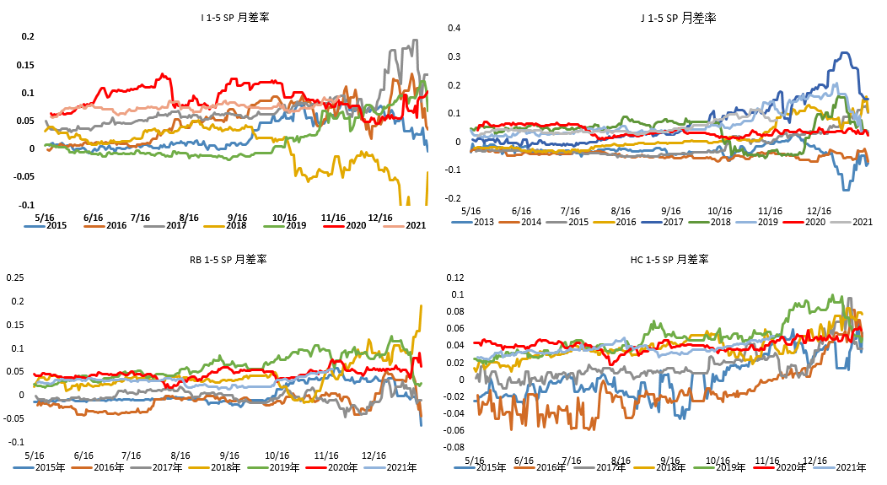
月差：铁矿月差略有提升，焦炭月差收敛，其余保持稳定

Slide 13
谢谢大家的观看
Thanks for watching.

